Slide 1
МБДОУ «Детский сад №2» г.о. Самара
Конструирование
во второй младшей группе
Подготовила: Немальцева Е.В.
воспитатель
2023 год

Slide 2
Конструирование (от латинского construere - строю, создаю) -
творческая деятельность людей, связанная с созданием
предметного мира и формированием человеческой культуры.
Детское конструирование - это целенаправленный процесс
создания различных изделий и построек, в которых взаимосвязь
частей конструкции определяется способом их соединения
в осмысленное целое.
Цель:
- приобщение к конструированию;
- знакомство с различными видами конструкторов;
- повышение интереса детей к созданию конструкций и моделей;
- совершенствование конструкторских умений и навыков;
- развитие творческого потенциала детей;
- предоставление дошкольникам возможности посредством
творческой деятельности выразить своё отношение к
окружающему миру.

Slide 3
Конструирование в детском саду один из интереснейших видов
продуктивной деятельности.
Важной особенностью конструирования является тесная
связь с игрой. Дети конструируют не для того, чтобы поставить
готовое изделие на полку, а для того, чтобы играть,
и начинают играть уже во время самого процесса конструирования.
В процессе обучения конструктивной деятельности я
использую ход игры, задаю свой сценарий развития ролевых
моментов и в зависимости от игры подбираю уместные
виды, формы и техники конструирования.

Slide 4
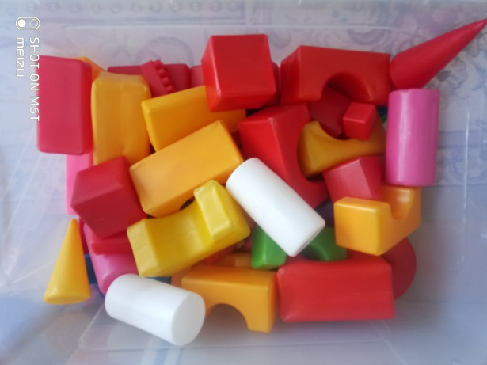
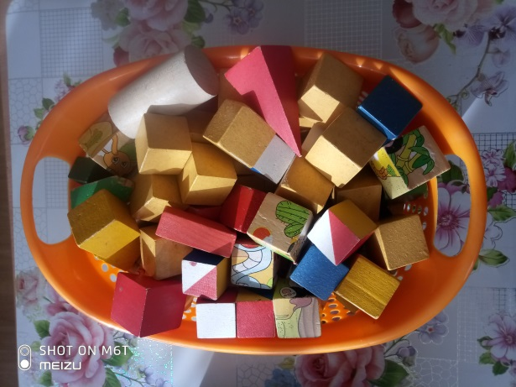
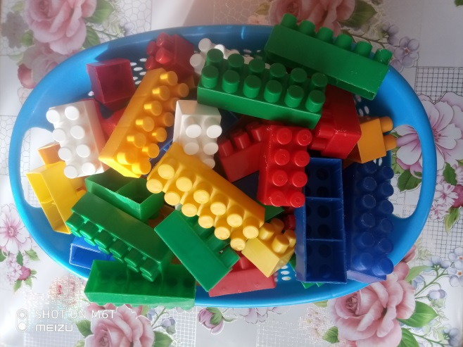
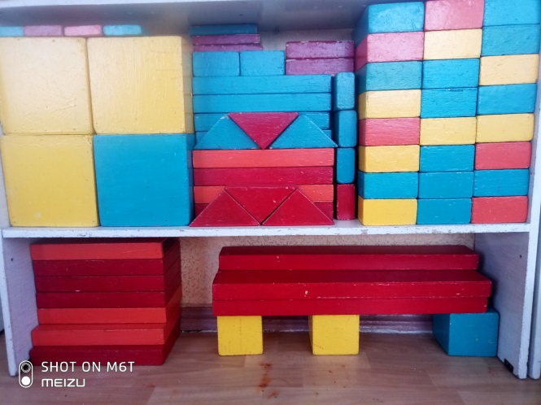
В техническом конструировании дети отображают реально
существующие объекты, а также придуманные поделки
по ассоциации с образами из жизни, сказок, мультфильмов.
Используем мы для этого:
строительный материал
крупногабаритные модульные
блоки
конструктор

Slide 5
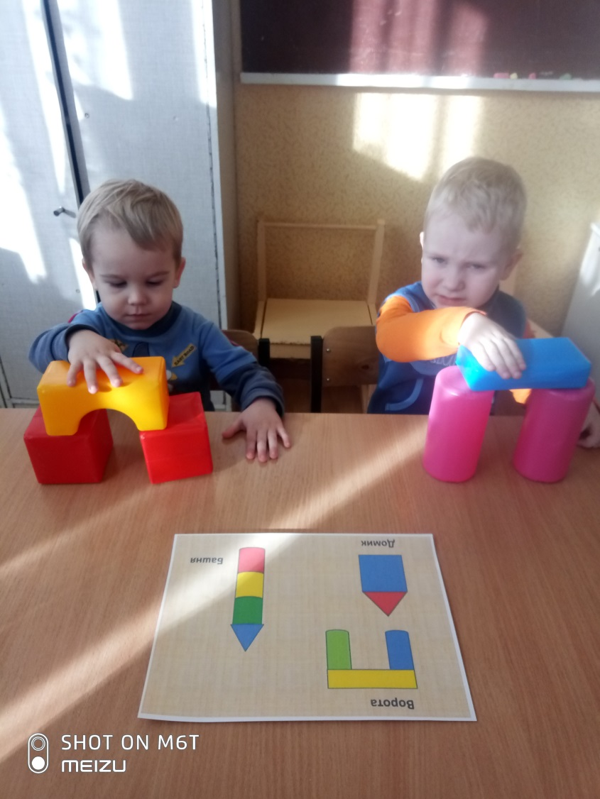
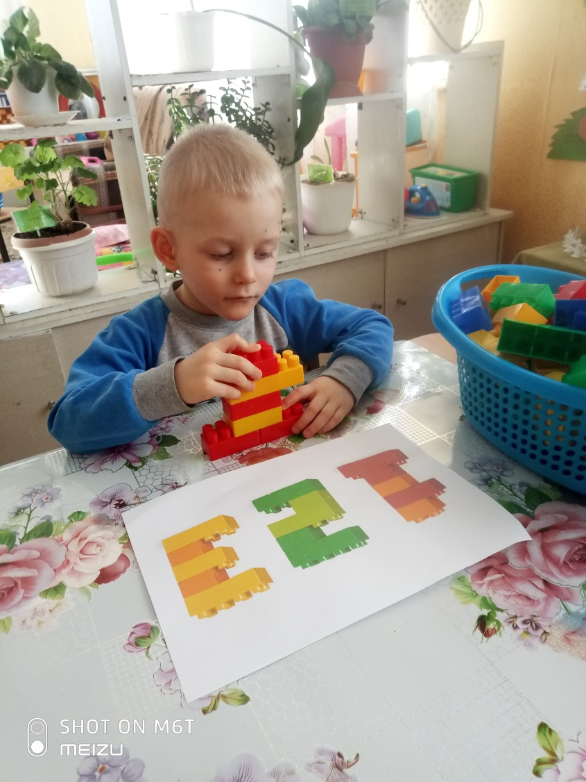
Во второй младшей группе я использую
конструирование по образцу.
При работе с малышами большое внимание
уделяю предварительному обследованию образца, выделению
его составных частей.

Slide 6
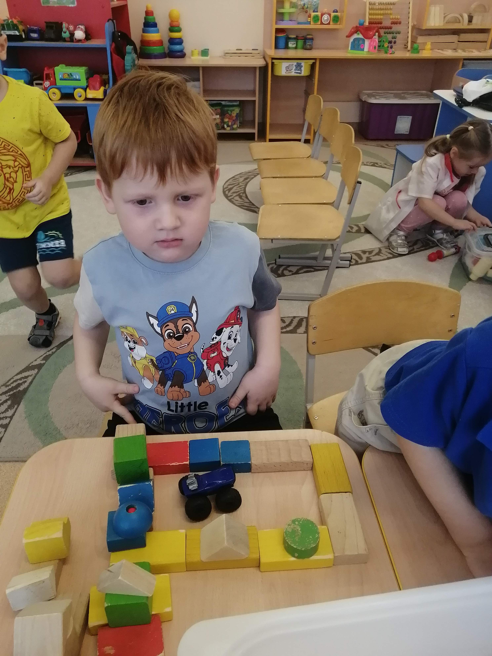
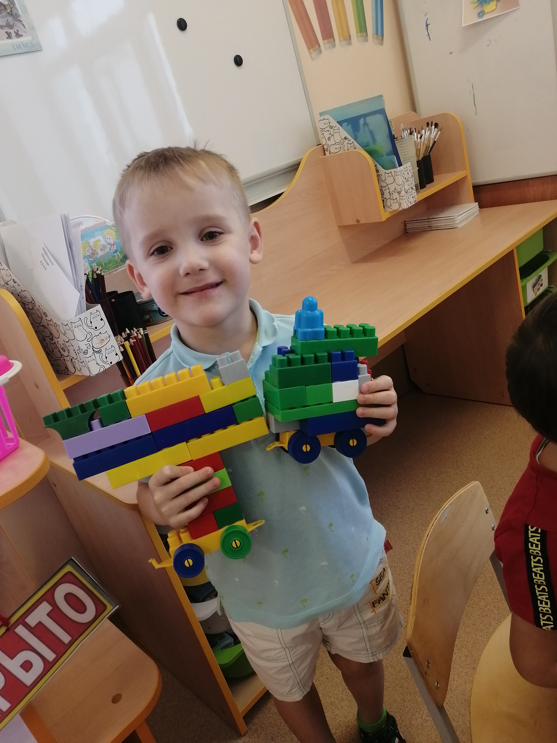
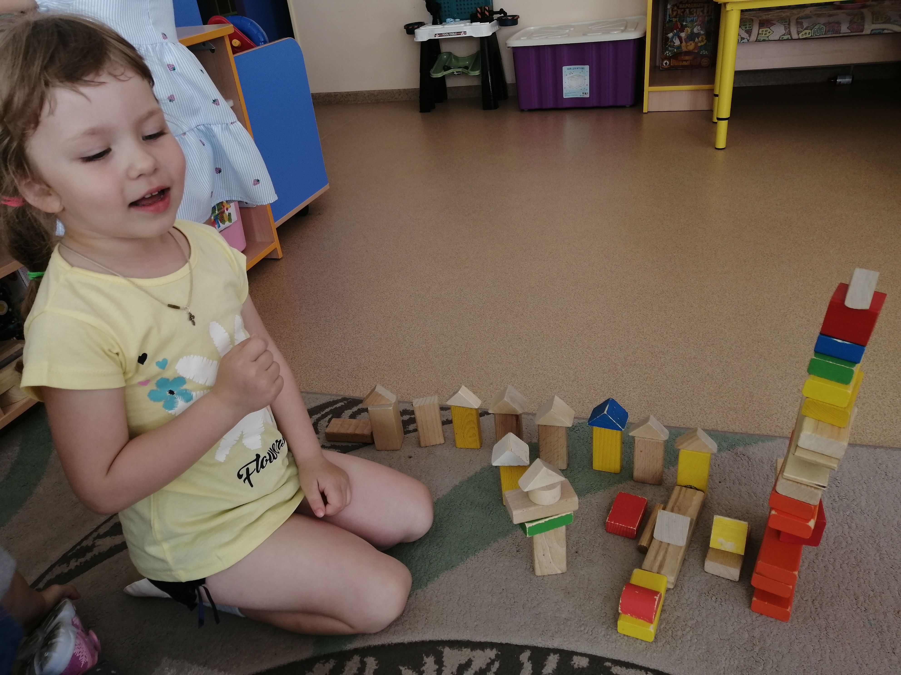
Чтобы вызвать у дошкольников интерес к постройкам,
я показывает, как с ними можно играть, предоставляю
подходящие игрушки, помогаю придать игре новое содержание,
направить её сюжет.

Slide 7
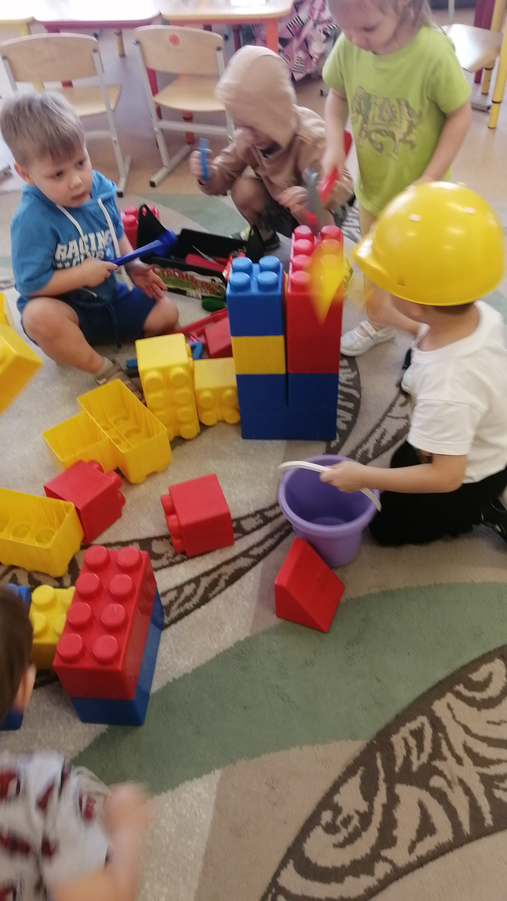
Обучая детей конструированию по показу, я формирую
у детей умение анализировать мои действия и на основе этого
анализа строить практическую деятельность.
Этот способ конструирования подходит для организации
сюжетно-ролевой игры.

Slide 8
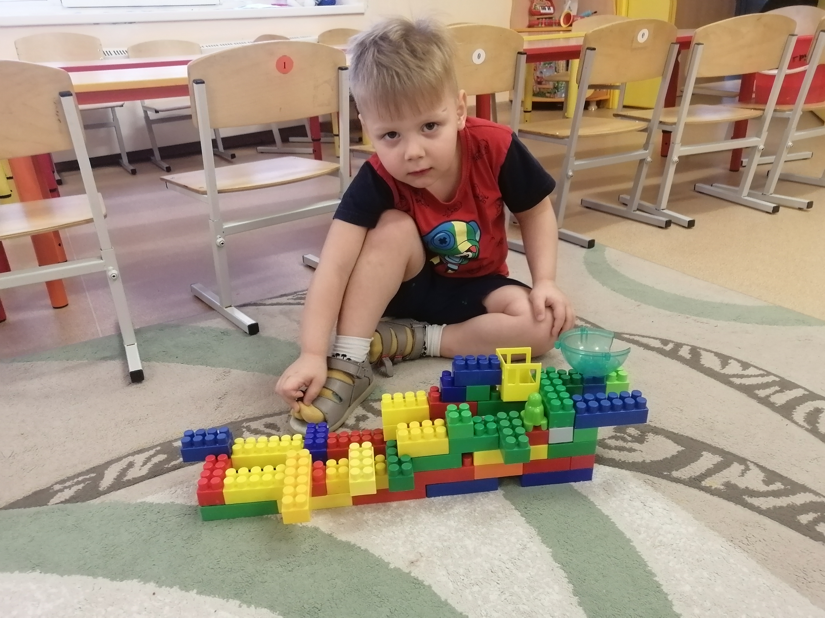
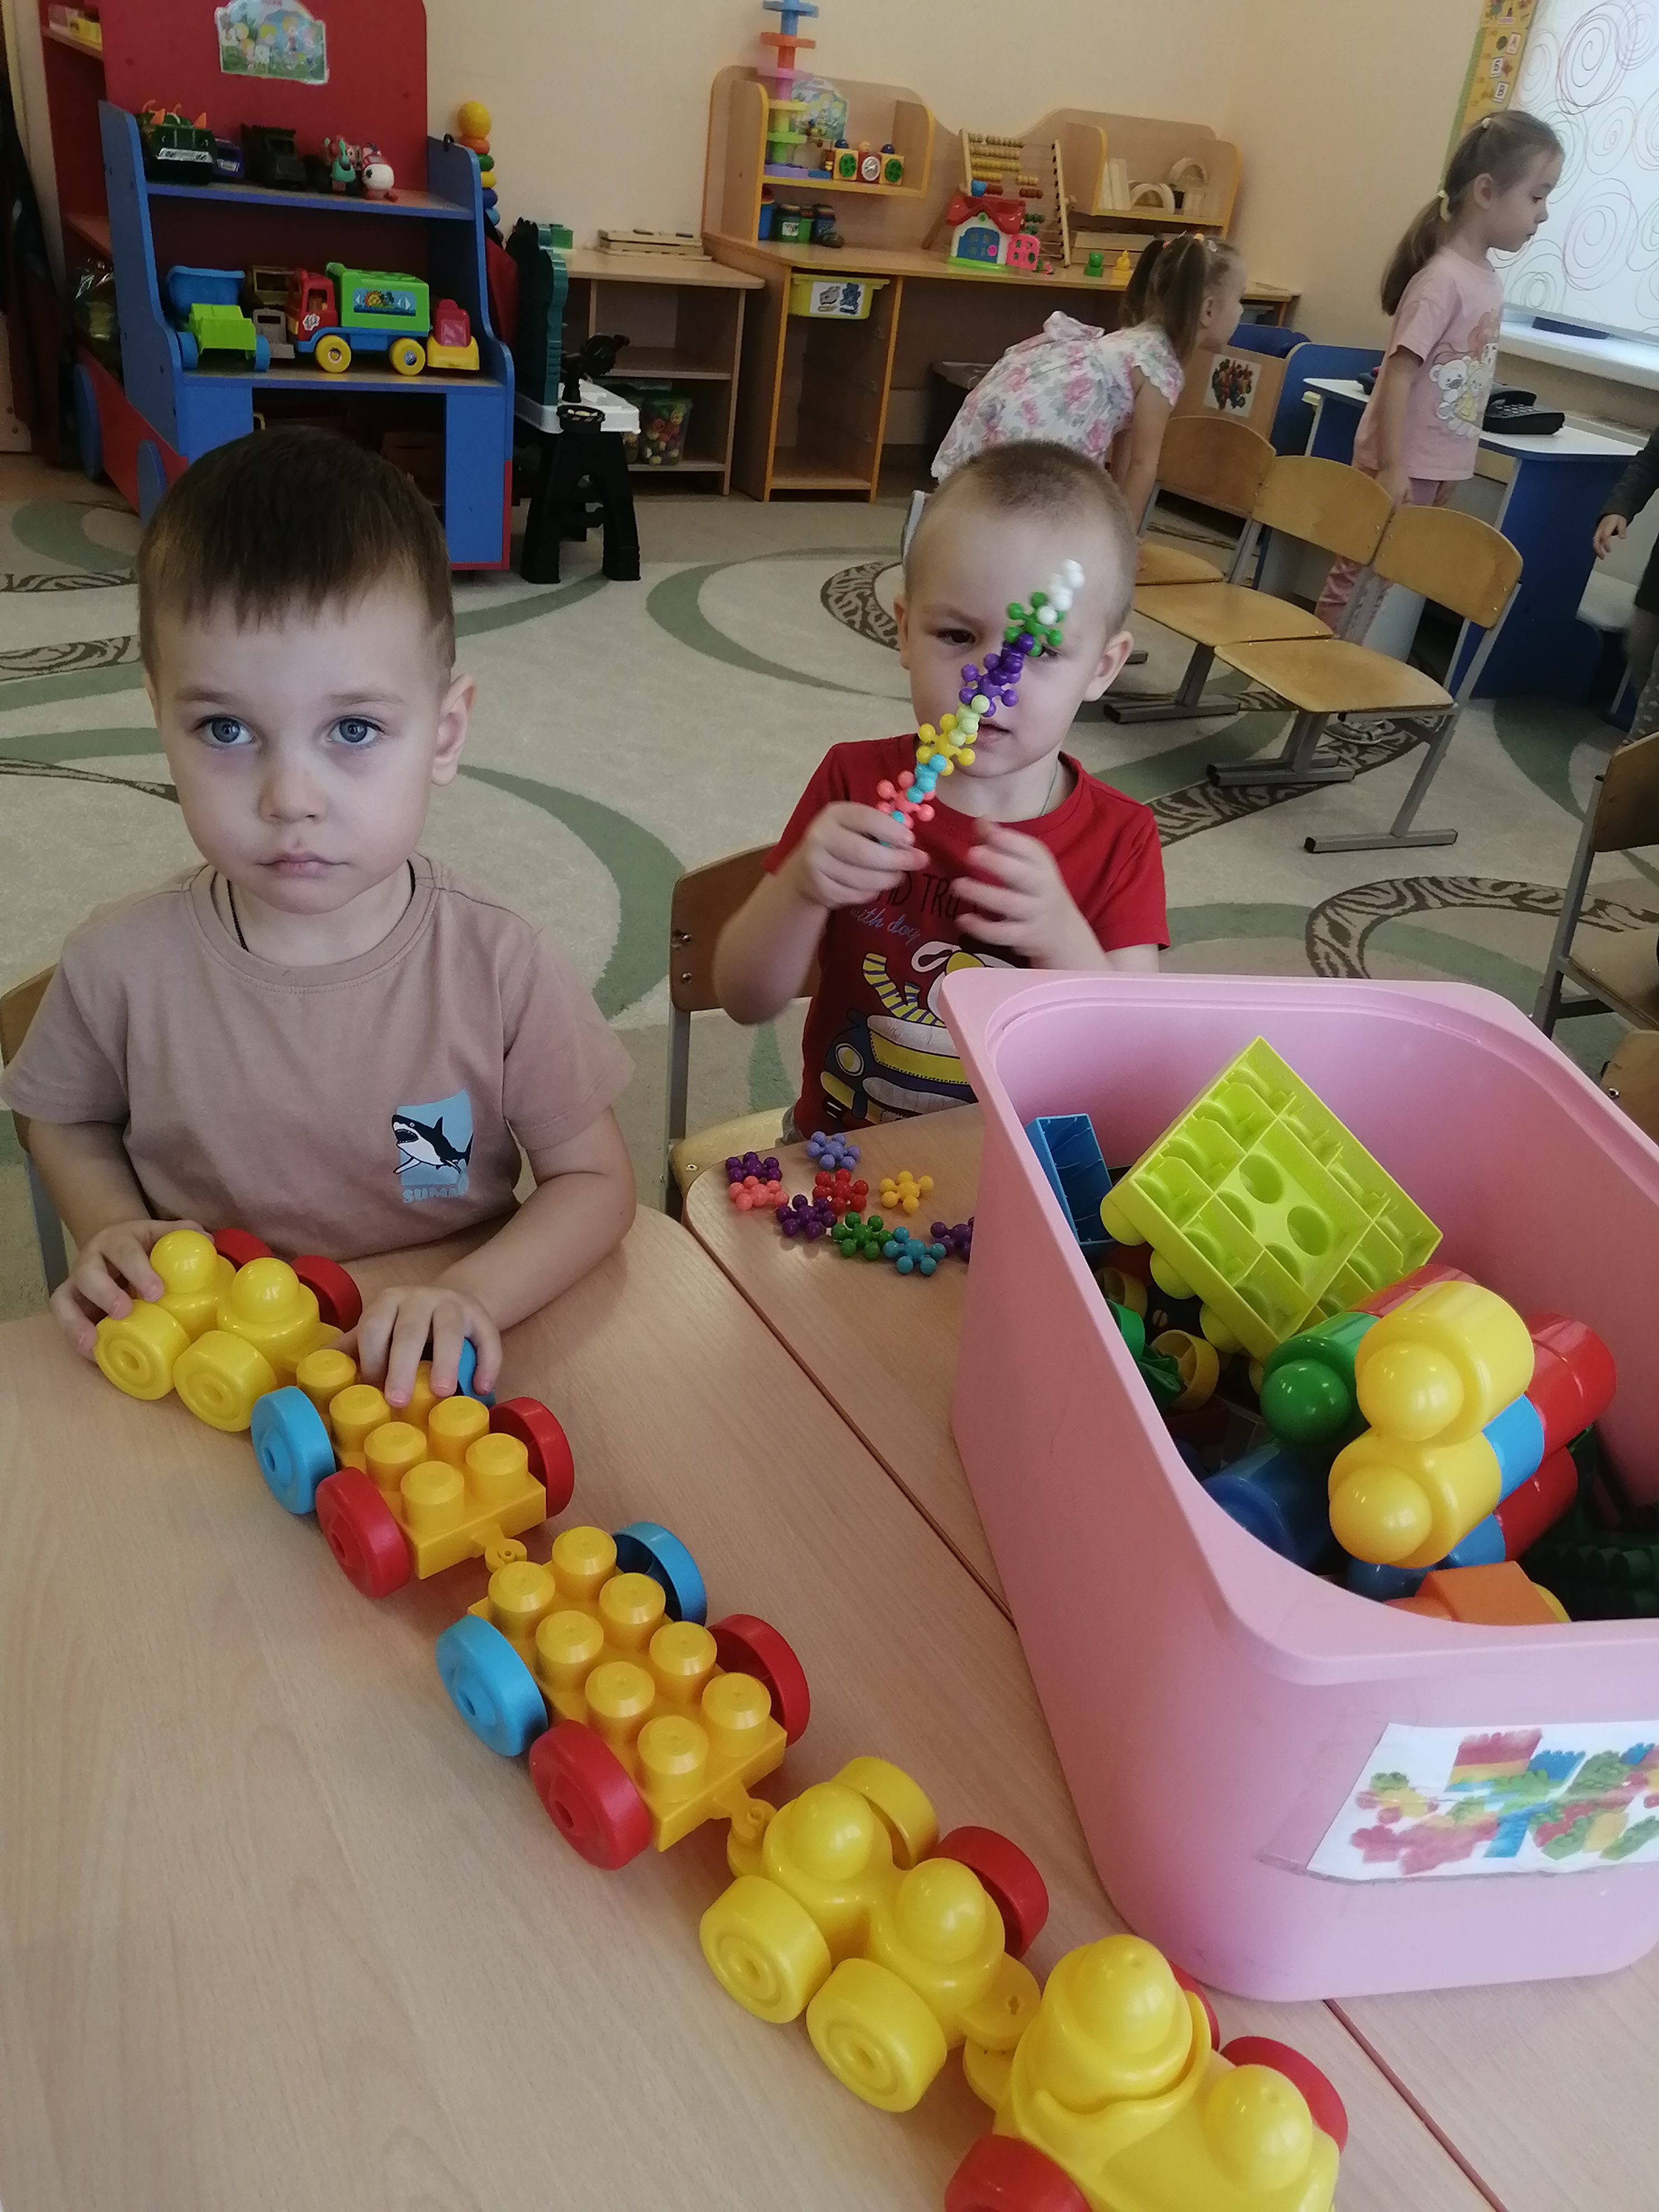
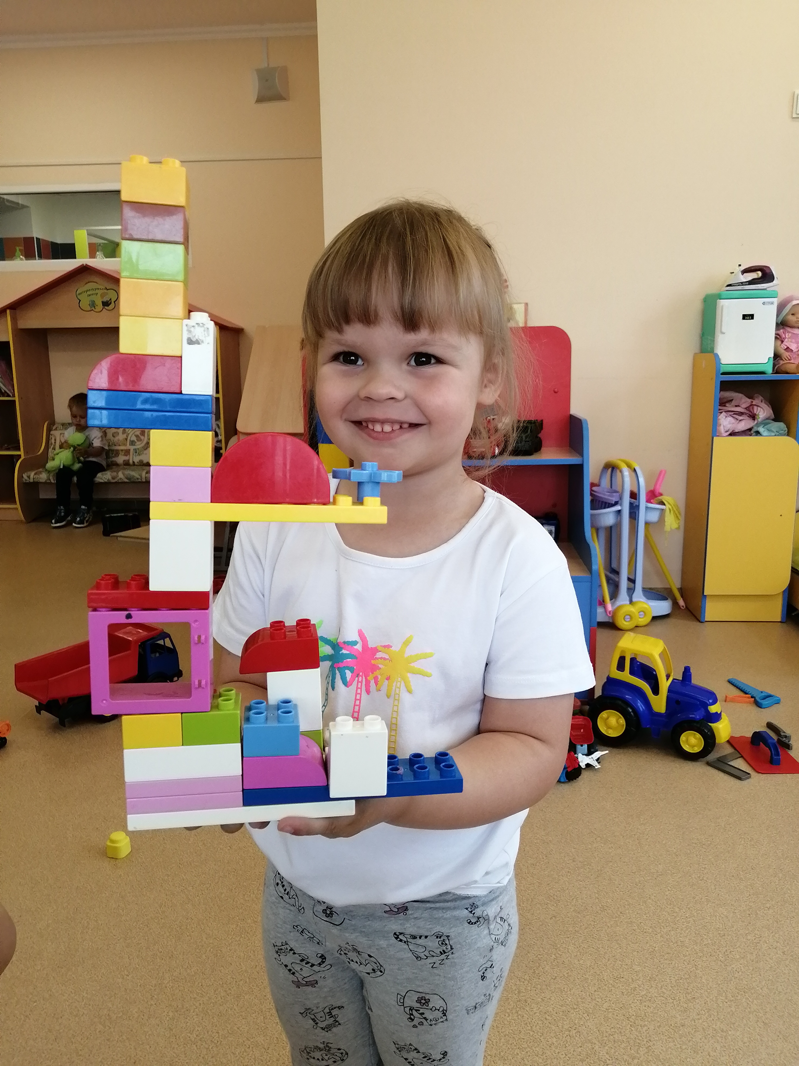
Очень часто дети в самостоятельной деятельности
используют конструирование по замыслу.
Данная форма конструирования позволяет самостоятельно и
творчески использовать знания и умения, полученные
в процессе других форм конструирования, а также
разнообразить игровую деятельность.

Slide 9
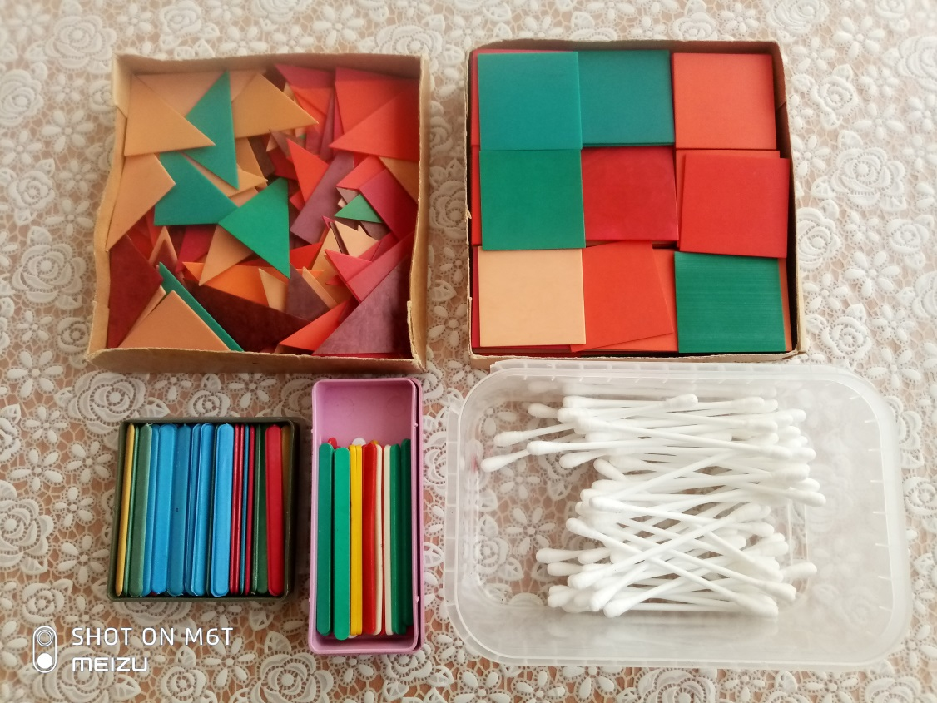
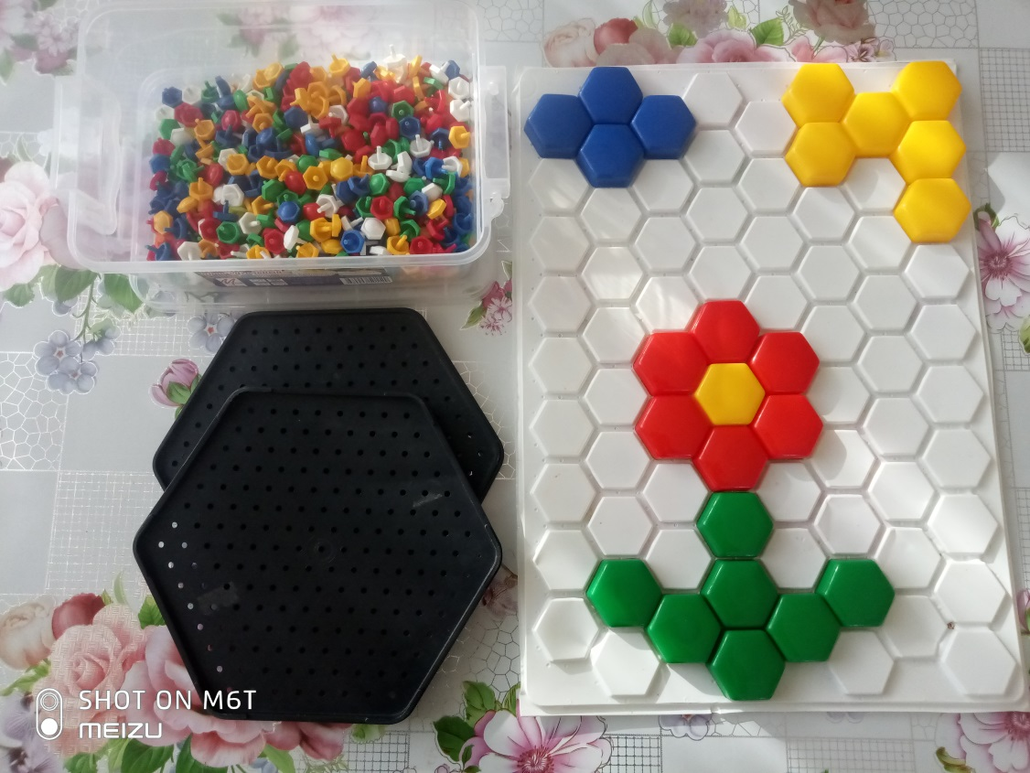
Наряду с другими формами конструктивной деятельности
я также использую плоскостное конструирование.
Не смотря на простоту, данный вид деятельности
позволяет развивать у детей математическое мышление,
комбинаторику, развивает фантазию и творчество.
Для конструирования можно использовать :
счетные палочки,
ватные палочки, плоскостной конструктор
мозаику

Slide 10
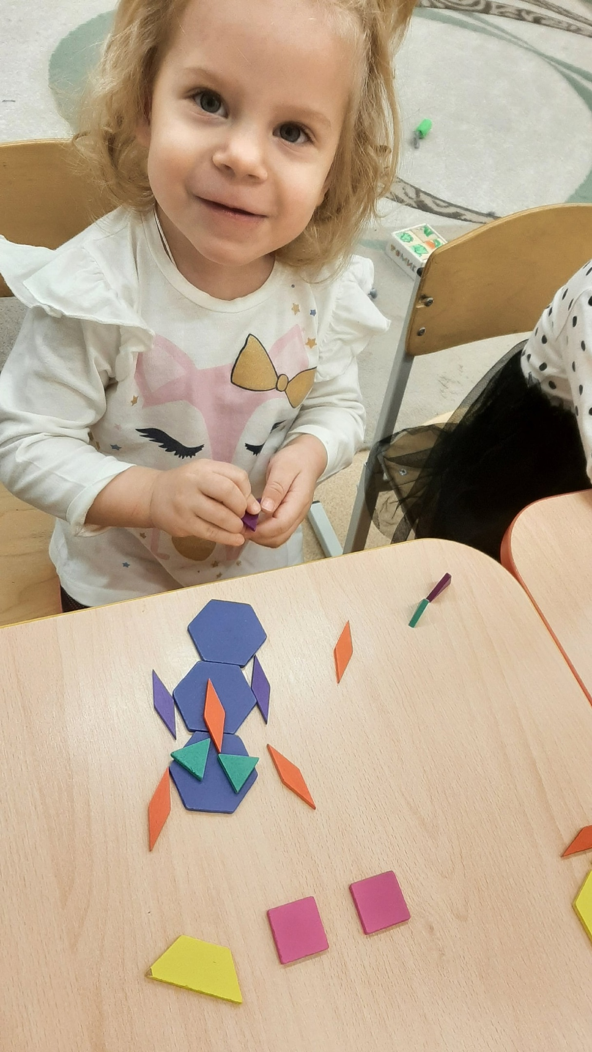
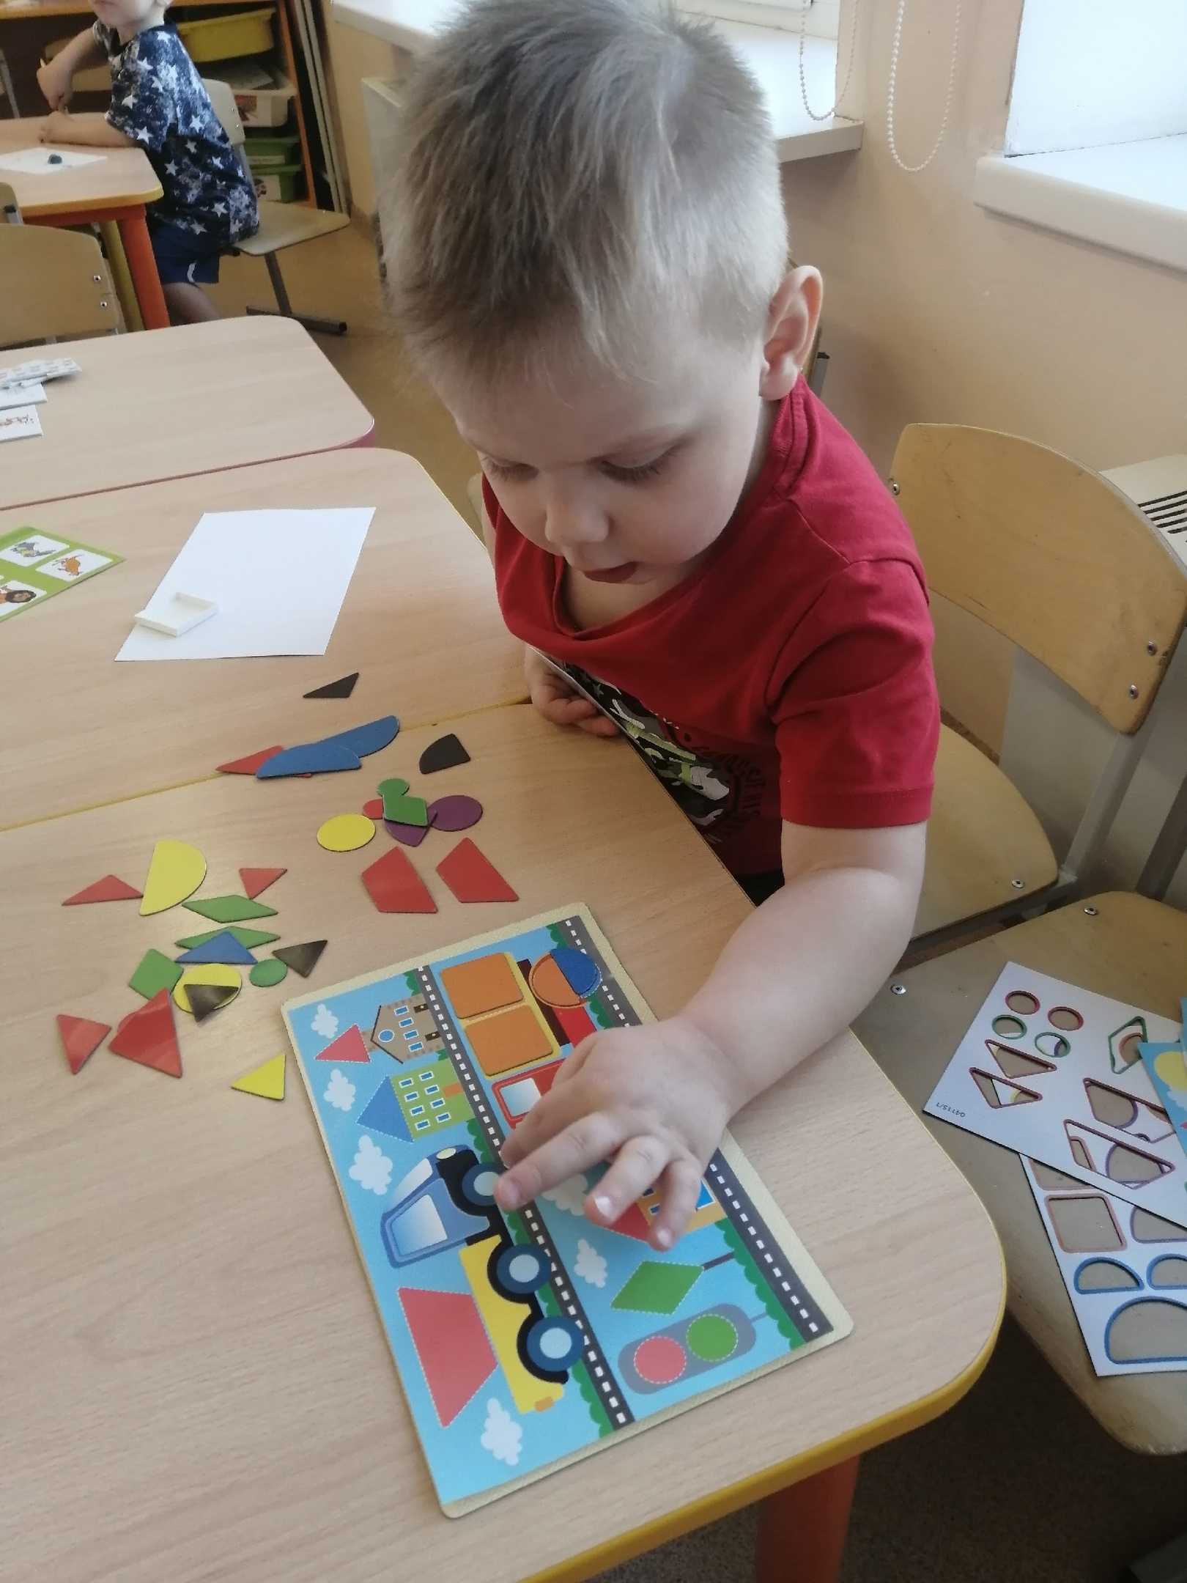
Данные игровые упражнения способствуют формированию
пространственных представлений и представлений о
геометрических фигурах и цвете,
становлению сенсорных эталонов, развитию речи.

Slide 11
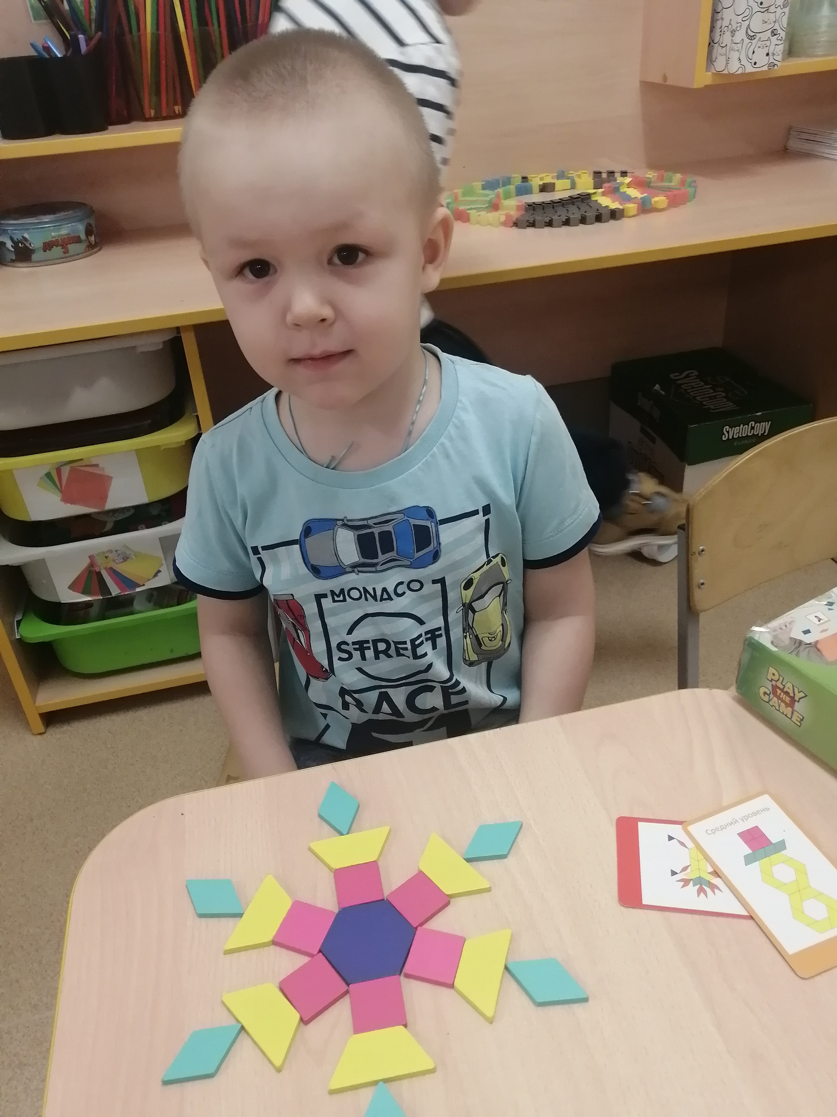
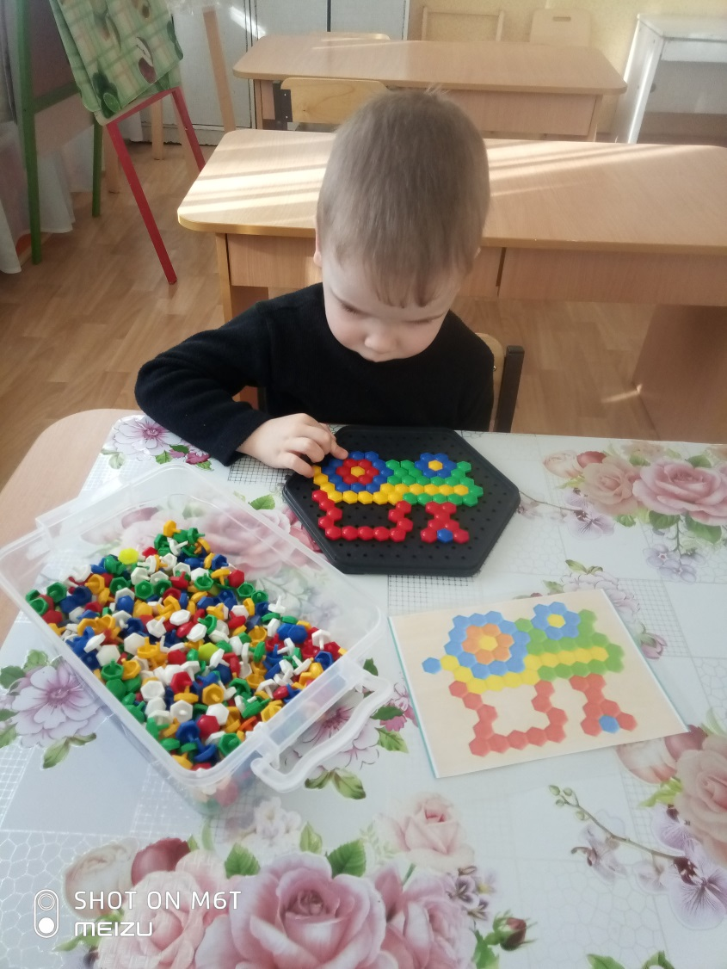
Дети данного возраста с удовольствием играют в
настольные игры.
С помощью мозаики я способствую развитию мелкой
моторики рук, координации движений,
творческого потенциала, речевого развития.

Slide 12
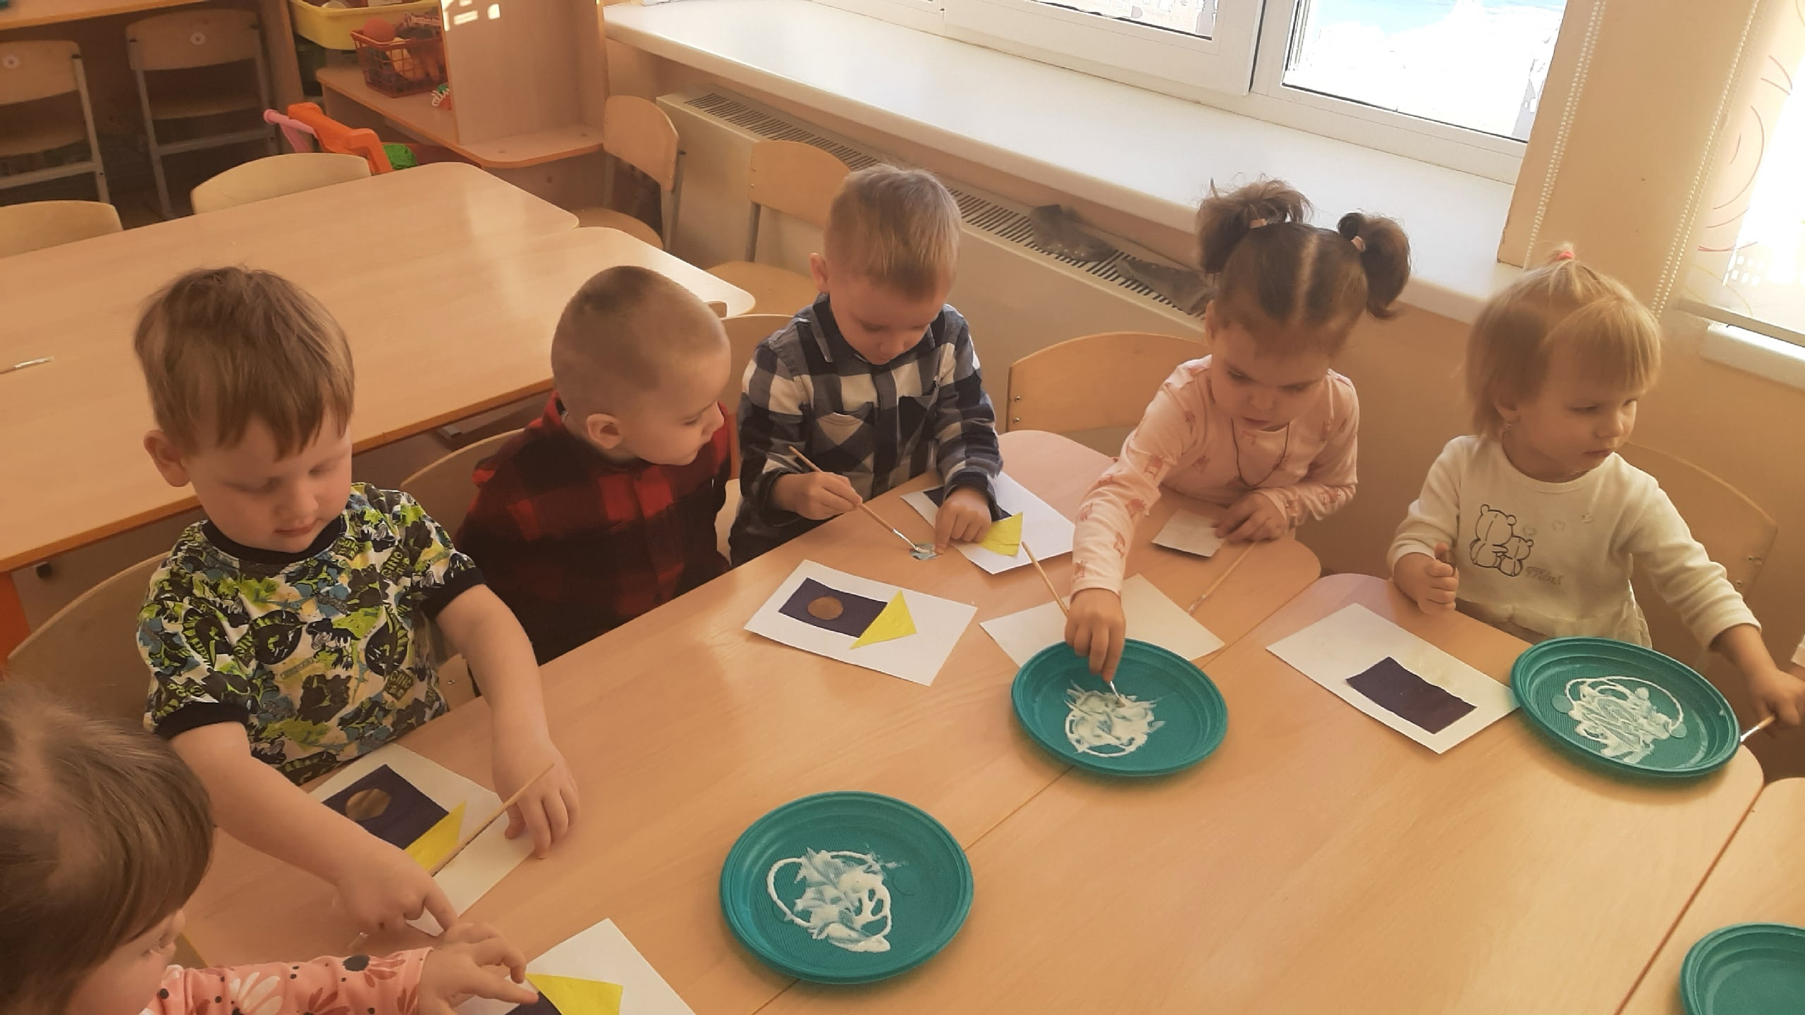
В художественном конструировании дети, создавая образы,
не только отображают их структуру, но выражают
своё отношение к ним, передают их характер, пользуясь цветом, формой.
С помощью данных занятий я способствую развитию
познавательных, творческих, художественных и сенсорных
способностей детей.

Slide 13
Спасибо за внимание!

